Slide 1
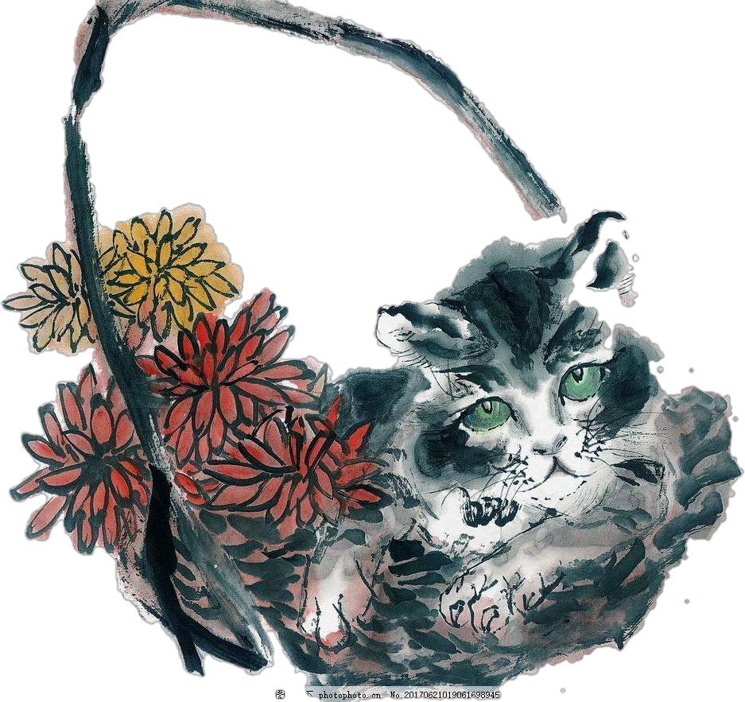
猫
郑振铎

Slide 2
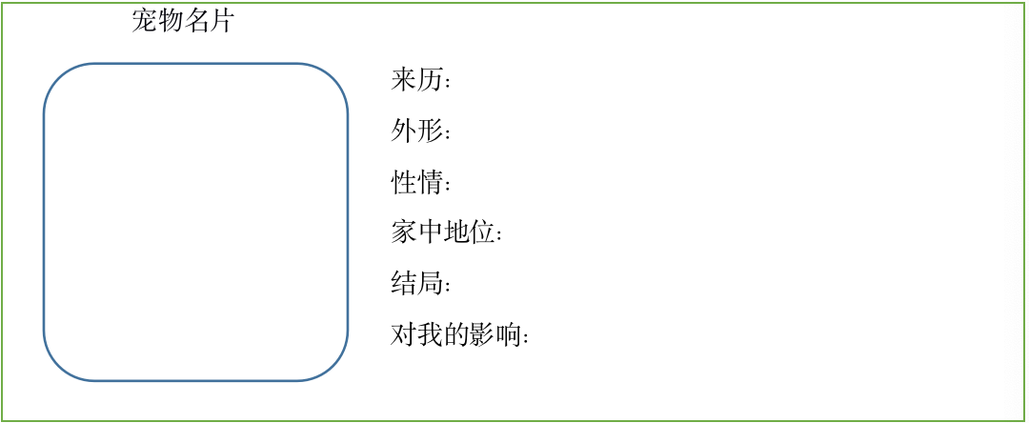
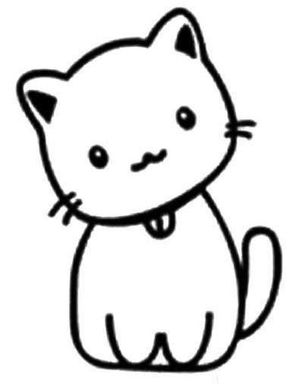
大家好，我是主人家养的第一只猫，叫白球，是主人从隔壁要来的，我有着花白的毛，喜欢在阳光下滚来滚去，所以主人给我起名叫白球，他们可喜欢我啦，亲切地叫我“相伴的小侣”。可是后来……

Slide 3
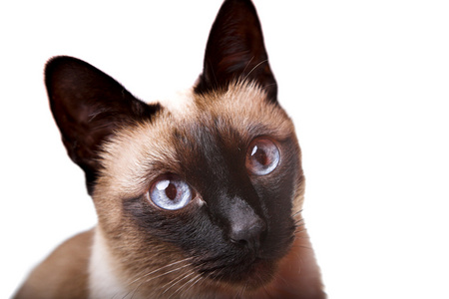
小组合学 模拟法庭
原告：芙蓉鸟
被告：第三只猫
证人：我、妻子、三妹、张妈
法官组织法庭的开展，五人以“第一人称”回答问题，注意演出人物的语气和肢体语言。

Slide 4
芙蓉鸟被杀案 正式开庭！
原告：芙蓉鸟
被告：第三只猫
证人：我、妻子、三妹、张妈

Slide 5
偏见是真相的敌人。
如果看见第二只猫嘴里好像还在吃着什么，我会选择原谅还是粗鲁对待呢？
偏爱是悲剧的帮凶。
人类要如何与动物相处呢？

Slide 6
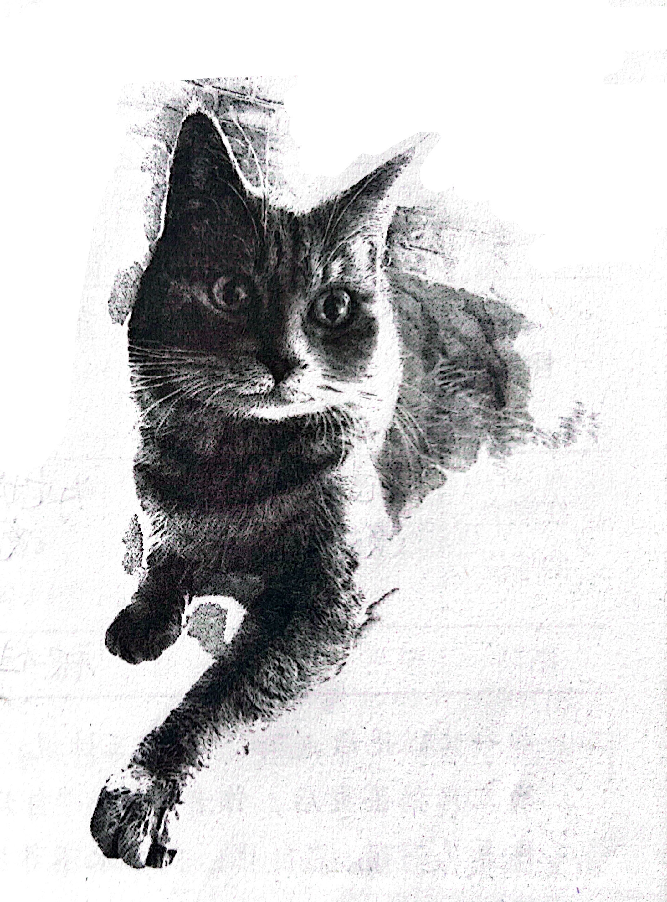
三只猫都有不好的结局，难过的程度却有层次，没有对比，就没有伤害，请你结合关键词分析三只猫亡失后我分别有什么情感？

Slide 7
三妹很难过地说道:“哥哥，小猫死了!”我心里也感着一缕的酸辛，可怜这两月来相伴的小侣!

Slide 8
三妹很不高兴的，咕噜着道:“他们看见了，为什么不出来阻止?他们明晓得它是我家的!”
我也怅然地，愤恨地，在诅骂着那个不知名的夺去我们所爱的东西的人。
自此，我家好久不养猫。
对小猫亡失的难过
对不出来阻止的邻居的怨恨
对人们自私自利冷眼旁观行为的控诉

Slide 9
改写训练：
想到_________________________________，
益使我感到我的暴怒，都是针，刺我的良心的针！

Slide 10
我心里十分的难过，真的，我的良心受伤了，我没有判断明白，便妄下断语，冤苦了一只不能说话辩诉的动物。想到它的无抵抗的逃避，益使我感到我的暴怒，我的虐待，都是针，刺我的良心的针！
我很想补救我的过失，但它是不能说话的，我将怎样的对它表白我的误解呢？
两个月后，我们的猫忽然死在邻家的屋脊上。我对于它的亡失，比以前的两只猫的亡失，更难过得多。
我永无改正我的过失的机会了！
自此，我家永不养猫。

Slide 11
小组合学
为什么发誓永不养猫，明明可以再养一只，对它很好来弥补我的过失呀？

Slide 12
资料卡：本文写作于1925年，是郑振铎从事文学创作的早期作品，适逢“五四”青年要求自由平等、个性解放等问题，即使对不会说话的猫也应如此。在他这一时期的作品中，表现出新思想新观念，表达出同情弱小无辜、谴责专制霸道、弘扬公道民主博爱的思想。
思考：如何对待弱小者？

Slide 13
猫的不幸是弱小者的不幸，
写猫是作者对社会的一种思考，
也是对社会底层弱小民众的同情。

Slide 14
“我”失去了所爱的东西——第一只猫
“我”被不知名的人夺去所爱的东西——第二只猫
“我”——悲剧的承受者
“我”夺去第三只猫所爱的东西——生命、公正……
“我”成了悲剧的——
制造者

Slide 15
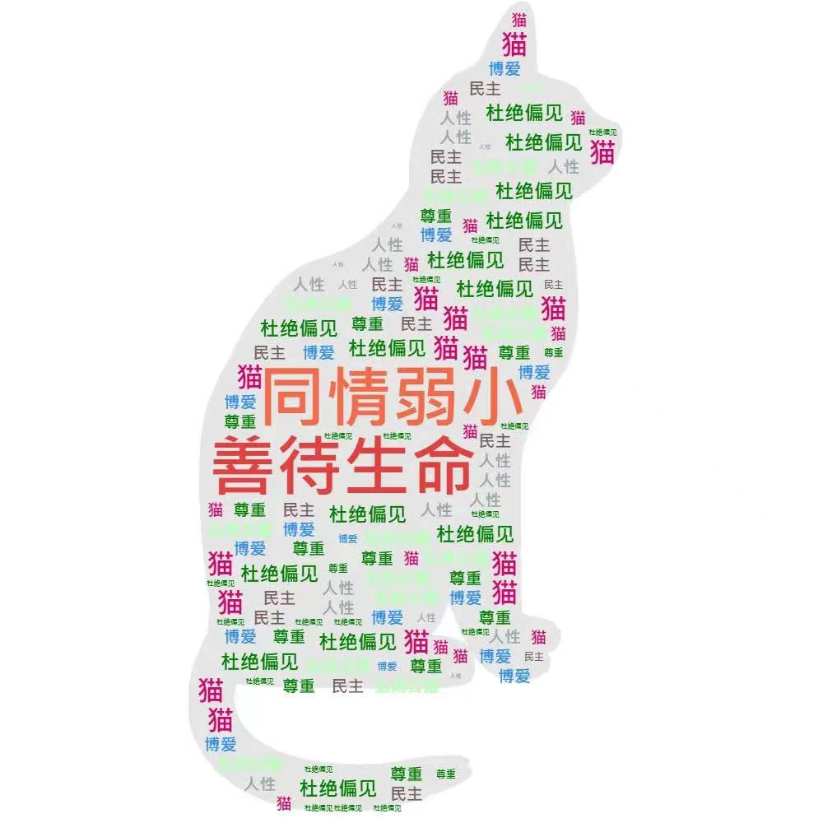
请同学们讲讲要怎么避免成为悲剧的制造者？

